Slide 1
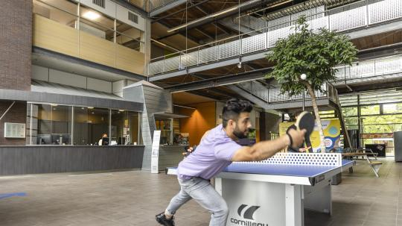
Welkom @ SLB als coach voor de student
Philippa Dijkman & Stéphanie Reijntjens-Boons

Slide 2
Welkom @ SLB als coach voor de student
Philippa Dijkman & Stéphanie Reijntjens-Boons
Dag 1
Motieven, rollen en competenties
De student in de regie
Coach of hulpverlener; waar liggen de grenzen?
Dag 2
Gesprekstechnieken; oefenen en ervaren
Wie ben jij als SLB’er?

Slide 3
Inhoud PowerPoint
Theorie goed werk (3 E’s)
Theorie identiteitsontwikkeling
Theorie actief gemotiveerd blijven
Theorie Transactionele Analyse
Werkvorm schaalvragen
Theorie Growth en fixed mindset

Slide 4
Hulpmiddel - Goed Werk – 3x E
EXCELLENT Het goed doen
Het werk voldoet aan de standaarden vanuit vakmanschap en de laatste inzichten.
ETISCH Het goede doen
Het werk dient een groter doel en is maatschappelijk verantwoord, ook als het tegen persoonlijke belangen ingaat.
ENERGIE Het voelt goed
ENGAGING Het werk is persoonlijk zinvol, creëert betrokkenheid en geeft energie.
Geformuleerd door: Gardner, Csikszentimihaly en Damon (2001)

Slide 5
Basisbehoefte om gemotiveerd te blijven (Deci en Ryan)

Slide 7
Het motivatiecontinuüm door Coert Visser (naar Ryan en Deci)

Slide 9
Growth en fixed mindset (C. Dweck)

Slide 12
Welkom @ SLB als coach voor de student
Philippa Dijkman & Stéphanie Reijntjens-Boons
Dag 1
Motieven, rollen en competenties
De student in de regie
Coach of hulpverlener; waar liggen de grenzen?
Caleidoscopisch Kijken – door Birgit Pfeifer
Dag 2
Gesprekstechnieken; oefenen en ervaren
Wie ben jij als SLB’er?

Slide 14
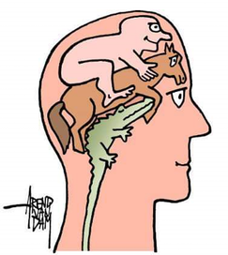
Reptielenbrein (hersenstam)
Het oudste deel van ons brein. Dit deel zorgt voor overleving en veiligheid: Het regelt je hartslag, je bloedsomloop, spijsvertering: automatisch, hoef je niets voor te doen. Wanneer de nood aan de man komt, grijpt het reptielenbrein in!! Als je eigen interne bodyguard.
TEKEN JE GESPREK

Slide 15
Zoogdierenbrein (limbischsysteem)
Ook wel het emotionele brein genoemd. Is iets ‘jonger’ en meer ontwikkeld dan het reptielenbrein. Het zorgt voor je emoties. Dit zoogdierenbrein scant continue de omgeving en alle gebeurtenissen en heeft hierbij twee opties: Is het okee? Of is het niet okee? Het streeft ernaar plezier te hebben en pijn te vermijden.
TEKEN JE GESPREK

Slide 16
Mensenbrein (Neo-Cortex)
Ons mensenbrein, het meest ontwikkelde maar veel ‘jongere’ deel van ons brein. Hiermee kunnen wij denken, analyseren en berekeningen maken. Je hebt overzicht, kunt leren en communiceren. Dit slimme brein onderscheidt ons van de dieren.
TEKEN JE GESPREK

Slide 17
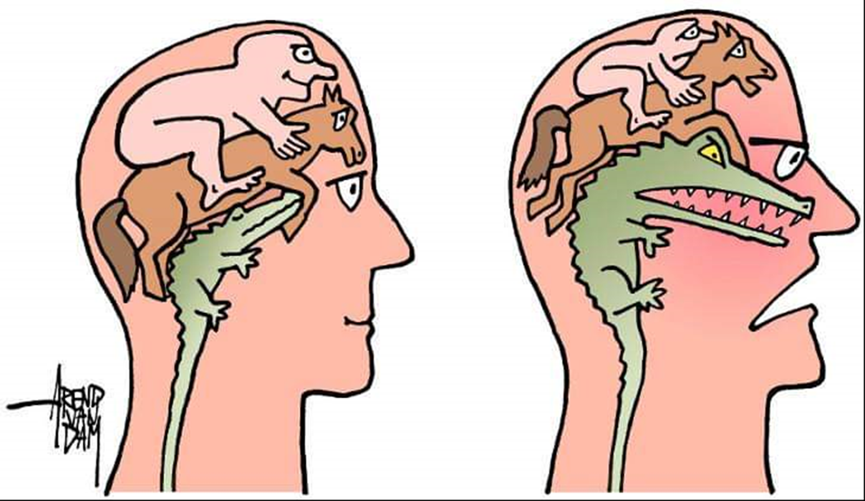
Wat gebeurt er bij stress-situaties in je brein
Op het moment dat er gevaar dreigt nemen ons zoogdierenbrein en reptielenbrein de regie over. Zij zijn nl. veel ouder, sterker en hebben meer invloed. Samen zorgen zij ervoor dat je overleeft, veilig en comfortabel bent. Het mensenbrein gaat dan uit: je kunt niet meer logisch nadenken en schiet in automatische overlevingsmechanismen.
TEKEN JE GESPREK

Slide 18
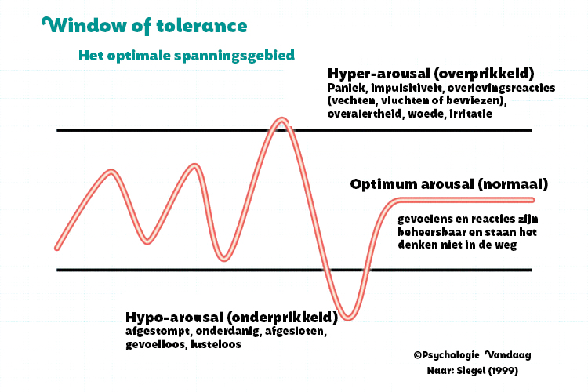
TEKEN JE GESPREK

Slide 19
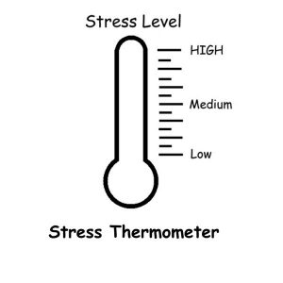
Stress-thermometer
Low = mensenbrein
Medium = zoogdierenbrein
High = reptielenbrein
TEKEN JE GESPREK

Slide 20
Hoe werkt het!
Niet de gebeurtenissen zelf maken de mens van streek maar hun gedachten daarover.
Effectieve en ineffectieve gedachten
Helpende en niet-helpende gedachten
TEKEN JE GESPREK

Slide 21
Wat zijn niet-helpende gedachten?
Gedachten:
- die leiden tot gedrag/gevoel dat niet helpend is in een bepaalde situatie
- die niet onderbouwt worden met feiten.
- die niet logisch zijn
Wat zijn helpende gedachten?
Gedachten:
- die leiden tot gedrag/gevoel dat helpend is in een bepaalde situatie
- die onderbouwt worden met feiten.
- die logisch zijn
TEKEN JE GESPREK

Slide 22
Hulp bij stressklachten
Herkennen van niet helpende gedachten en de gevoelens die die gedachten oproepen
Formuleren van helpende gedachten/feiten.
Onderzoeken wat helpende gedachten voor gevoelens opleveren
Ademhalingsoefeningen
TEKEN JE GESPREK

Slide 23
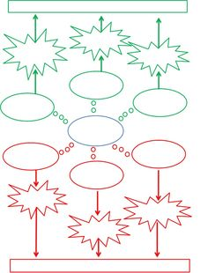
Gedachten op een rijtje!
TEKEN JE GESPREK

Slide 25
- Ik reflecteer geregeld op mijn eigen handelen
· Ik ben me bewust van het effect van mijn handelen op studenten
· Ik ben me bewust van het effect van mijn handelen op collega’s
· Ik stimuleer creativiteit van studenten
· Ik investeer bij een student in de relatie, bouw aan vertrouwen
· Ik luister actief naar studenten
· Ik geef ontwikkelingsgerichte feedback aan studenten
· Ik stel verdiepende vragen aan studenten
· Ik laat de student hardop nadenken over zijn leerproces
· Ik ben in staat te differentiëren in mijn lessen
· Ik geef voldoende ruimte aan de student om zelf tot inzichten te komen
Welke kenmerken van de coachend docent/instructeur herken jij als kwaliteit van jezelf?

Slide 26
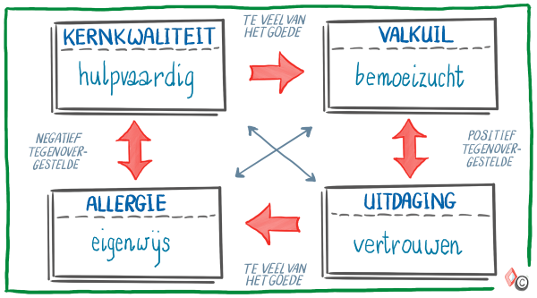

Slide 27
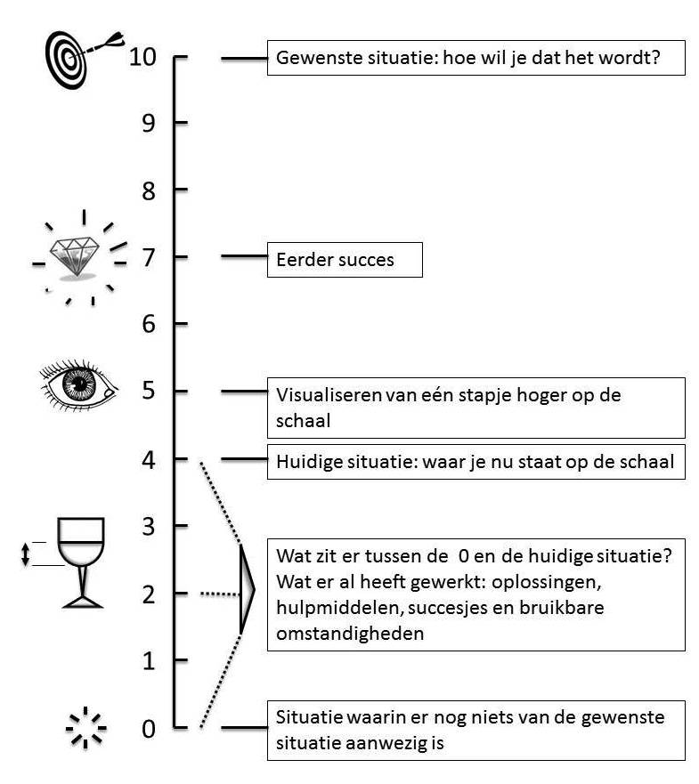
Coachmethodiek Schaalwandelen
Korte uitleg over de schaal
Vragen om de score
Inzoomen op wat er al bereikt is
Visualiseren van de gewenste toestand
Uitnodigen tot een kleine stap vooruit
Bron: doen wat werkt, Visser (2011)

Slide 28
Identiteitsontwikkeling: match of dismatch
Familliecultuur
Straat”cultuur”
(peergroup) schoolcultuur
Bron: hoe de straat de school binnendringt, denken vanuit de pedagogische driehoek van de thuiscultuur, de schoolcultuur en de straatcultuur door Iliass el Hadioui

Slide 29
Dramadriehoek (Transactionele Analyse)

Slide 30
Winnaarsdriehoek (Transactionele Analyse)

Slide 31
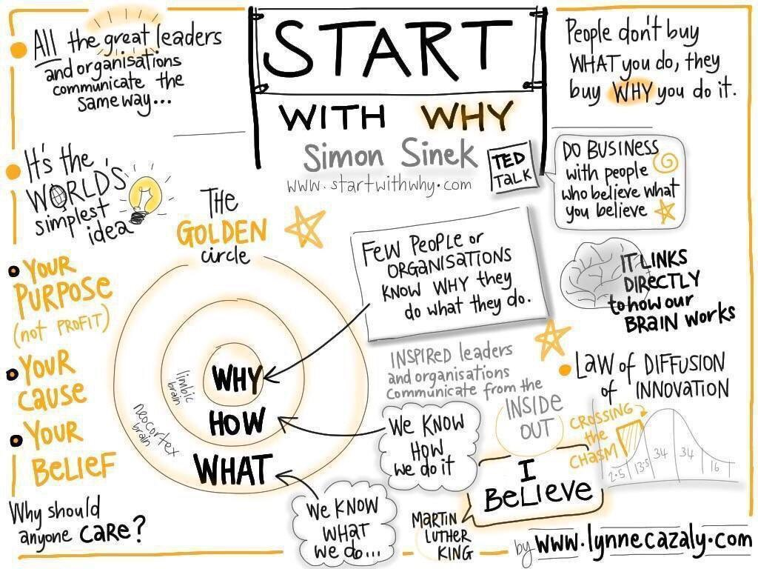
Bron: Golden Circle van Simon Sinek

Slide 32
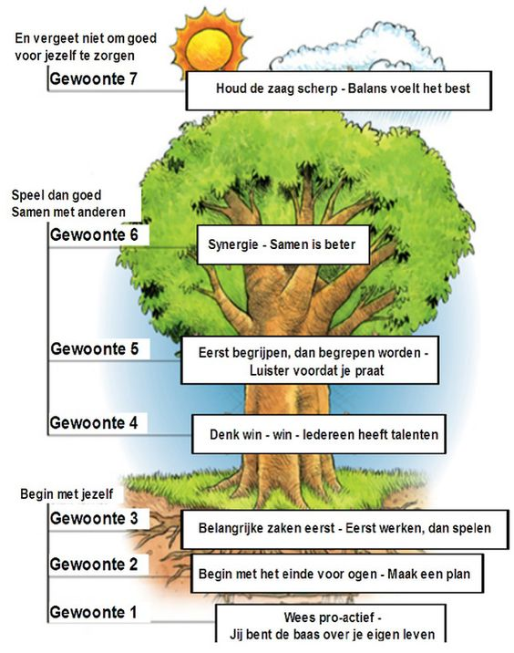
Bron: Stephen Covey

